Slide 1
BV
UC 28 · HACKATHON CAPGEMINI × ANTHROPIC 2026
Inspection Augmentée
Parcours utilisateur — La journée de Marc Lefèvre
"Il est 21 heures.
Marc a terminé son audit à 16 heures.
Et il est encore devant son écran."
Nous, on a inversé ce ratio.
Équipe Code Resonance — Philippe Gragnic · Habib Koffi · Véronique Poilane Zhang
⏱ 8 minutes · 3 actes + épilogue

Slide 2
BV
Le problème — Cinq douleurs, une seule journée
Bureau Veritas · Auditeurs ISO 9001 · Marc Lefèvre, 23 ans de terrain
Douleur 1
Douleur 2
Douleur 3
Douleur 4
Douleur 5
Expertise rare
Préparation longue
Historique ignoré
Constats subjectifs
Rédaction chronophage
• Savoir-faire sénior difficile à transmettre
• Part avec l'auditeur à la retraite
• Hétérogène d'un auditeur à l'autre
• Sources multiples, pas de standard
• NC passées jamais recroisées sur terrain
• Récidives non détectées
• Formulation variable, pas de référentiel
• Clause ISO citée de mémoire
• 4 h de rapport après 8 h d'audit
• Soirées sacrifiées, qualité inégale
→ Une seule journée de démo pour traiter ces cinq douleurs — avant, pendant, et après l'audit.

Slide 3
BV
La boucle fermée — Une plateforme, deux faces
Bureau Veritas achète · RATP & Apave audités · Moteur IA partagé
👤 MARC LEFÈVRE — Auditeur BV
🏢 MEI LIN ZHANG — Qualité RATP
• Dashboard : 10 missions planifiées
• Brief auto-généré (site + historique)
• Check-list ISO adaptée au scope
• Capture : micro + photo + analyse IA
• Rapport instantané sur site
• Transmission rapport → portail RATP
MOTEUR IA PARTAGÉ
• Dépôt de documents (procédures, CR)
• Pré-analyse Claude avant l'audit
• Alertes ⚠ remontées dans le brief BV
• Réception du rapport signé
• Badge Bureau Veritas + analyse NC
• Téléchargement du Word signé
▸ Claude Opus via GEP Capgemini
▸ RAG ISO 9001:2015 sentence-transformers BERT
▸ Analyse constat clause + criticité + actions
▸ Pré-analyse documents fournisseur avant l'audit
▸ Explicabilité extrait verbatim de la norme
▸ Capitalisation feedbacks Confirmer/Corriger
→
→
←
RATP dépose → BV audite → le rapport revient à RATP · La boucle est complète

Slide 4
BV
Écran 0 — Connexion
Deux rôles, une seule application
👤 Marc Lefèvre — Auditeur BV
🏢 Mei Lin Zhang — Qualité RATP
• Profil pré-chargé — aucune saisie
• Connexion en un clic
• → ClientList → Dashboard → Brief → Inspection → Rapport
• Parcours principal : 8 minutes
• Accès direct au portail fournisseur
• Dépose procédures, CR, plans qualité
• Reçoit le rapport BV en fin de boucle
• Rôle : épilogue — fermer la boucle
ℹ On suit Marc tout au long de la démo. Mei Lin Zhang revient en Épilogue pour refermer la boucle.

Slide 5
BV
Écran 1 — Dashboard
La journée de Marc d'un seul regard
10
2
1
7
Audits planifiés
TERMINÉS
EN COURS
PLANIFIÉS
FONCTIONNALITÉS
SCÉNARIO
▸ Trait rouge temps réel Heure courante sur la timeline — où en est Marc ?
▸ Vue Liste + Planning Bascule entre vue cartes et créneaux horodatés
▸ Filtre statuts TERMINÉ / PROCHAIN / PLANIFIÉ — filtrage en un clic
▸ Carte Leaflet + OSRM Itinéraire routier réel, clic → zoom sur le site
▸ Temps de trajet Voiture / TC / Vélo intégrés dans chaque carte
▸ Démarrer l'inspection Bouton vert sur la mission PROCHAIN : Sucy-en-Brie
1. Clic sur une carte → carte zoomée sur le site
2. Bascule Planning → voir les créneaux + trajets
3. Filtre PROCHAIN → identifier Sucy-en-Brie
4. Clic Démarrer → lancer le Brief
Mission cible : Atelier Sucy-en-Brie — Maintenance rames MI09 RER A §7.1.5 Métrologie · §8.7 Non-conformités · 2 h 30 · PROCHAIN

Slide 6
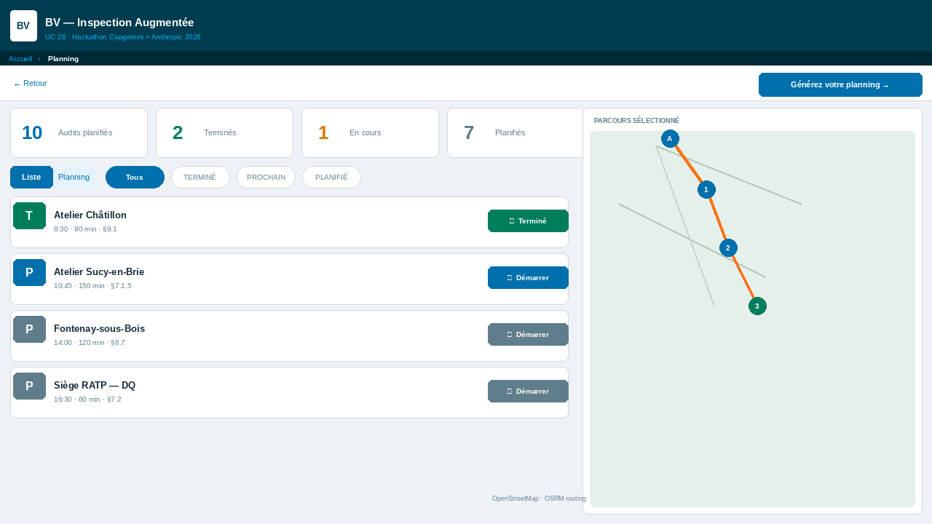
Écran 1 — Dashboard · La journée de Marc d'un seul regard
ÉCRAN →
10 missions planifiées
Carte Leaflet + OSRM
Filtre PROCHAIN
Hors-ligne
Trait rouge temps réel · vue Liste/Planning
Itinéraire routier réel, clic → zoom sur le site
Mission Sucy-en-Brie sélectionnée → Démarrer
Zéro clé API — fonctionne même sans réseau

Slide 7
ACTE I
Avant l'audit — Le Brief
T 2:20 · Marc n'a pas quitté son bureau — son brief est déjà prêt

Slide 8
BV
ACTE I — Brief pré-audit
Avant de quitter son bureau — T 2:20
ACTE I · AVANT
CONTEXTE SITE — chargé depuis la base BV
⚠ HISTORIQUE — NC NON CLÔTURÉE
Site : Atelier Sucy-en-Brie · RATP-SUC
Périmètre : Maintenance rames MI09 — RER A
Effectif : 218 personnes
Responsable qualité : Mei Lin Zhang
Source : GET /api/sites/RATP-SUC → audit.db
• Nov. 2024 : NC MAJEURE §7.1.5 — certificats d'étalonnage expirés
• NC toujours ouverte — jamais clôturée
• Action corrective : étalonnage COFRAC (non réalisé)
• → Section S2 pré-flagguée, priorité haute dans la check-list
• Thèmes récurrents : §7.1.5 + §8.7 → badge 🔁 en inspection
CHECK-LIST AUTO-GÉNÉRÉE — 5 sources combinées
S1 §7.5 Maîtrise documentaire
S2 §7.1.5 Étalonnage & équipements de mesure
S3 §8.7 Gestion des non-conformités
S4 §7.2 Compétences
générique
NC ouverte + récurrence 🔁
scope + récurrence 🔁
lié à 218 personnes

Slide 9
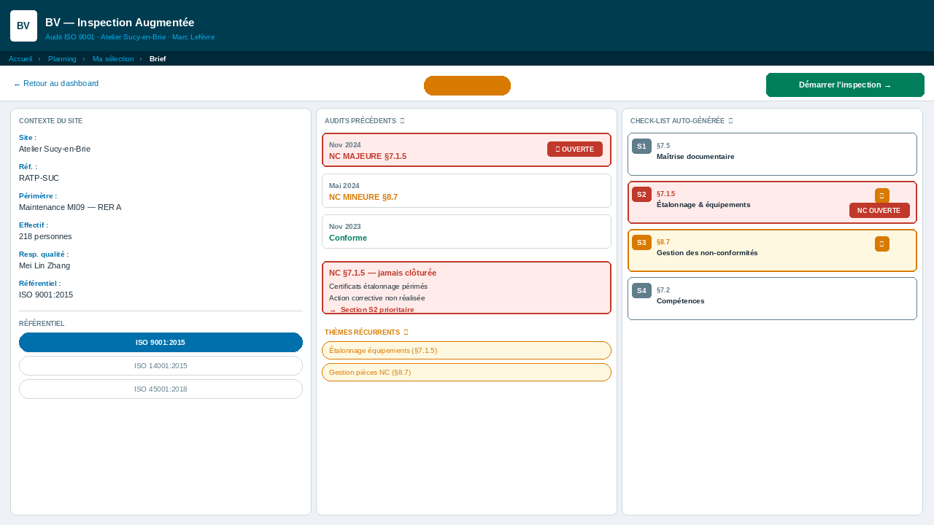
ACTE I · Brief — Contexte site, historique NC, check-list auto-générée
ÉCRAN →
Historique branché sur audit.db
Thèmes récurrents 🔁
4 sections générées
Douleur ③ traitée
NC §7.1.5 ouverte depuis nov. 2024 — jamais clôturée
§7.1.5 + §8.7 → badges dans la check-list d'inspection
S1 §7.5 · S2 §7.1.5 · S3 §8.7 · S4 §7.2
Historique exploité — Marc n'a rien eu à se rappeler

Slide 10
BV
ACTE I — Brief pré-audit (suite)
Scope, documents fournisseur, check-list éditable — Douleurs 1 & 2
SCOPE DE L'AUDIT
⚠ DOCUMENTS PORTAIL RATP
CHECK-LIST ÉDITABLE
✓ Étalonnage & équipements de mesure (§7.1.5)
✓ Gestion des non-conformités (§8.7)
✓ Maîtrise documentaire (§7.5)
+ Ajouter un scope →
Élargir le périmètre si besoin
✓ CR_Audit_nov_2024.docx
14/11/2024 · §7.1.5 signalé
✓ Procedures_etalonnage_v3.pdf
v3 · 3 équipements périmés
✓ Plan_qualite_2025.pdf
Budget étalonnage : non alloué
× sur un item → supprimer un point inutile
× sur une section → exclure une section entière
+ Ajouter un point → créer un point sur mesure
Badge Auditeur le point porte son nom — traçable
→ Ces ajouts entrent dans le système :
capitalisation de l'expertise BV
⚠ §7.1.5 et §8.7 marqués en alerte dans la check-list de Marc
Douleurs traitées : ① Expertise capitalisée (badge Auditeur) · ② Préparation standardisée (check-list auto-générée)

Slide 11
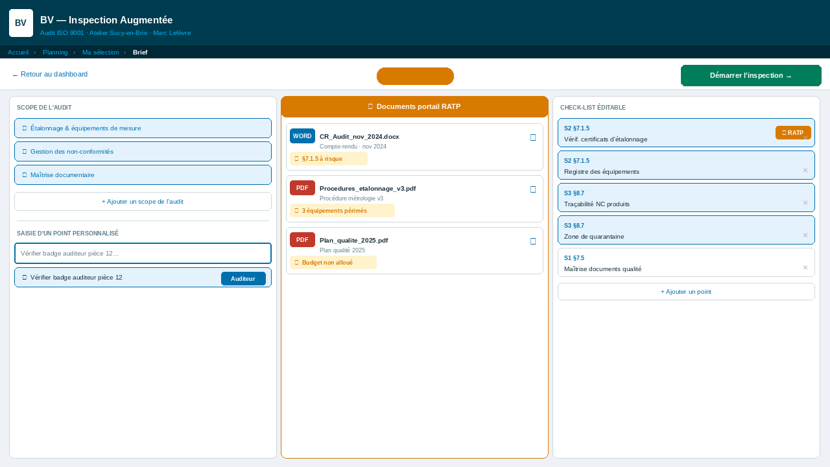
ACTE I · Brief — Scope, documents RATP, check-list éditable
ÉCRAN →
Scope de l'audit
⚠ Alertes RATP
Check-list éditable
Douleurs ① ②
3 domaines actifs · §7.1.5 · §8.7 · §7.5
3 docs pré-analysés par Claude · risques remontés
× supprimer un item · + ajouter un point sur mesure
Expertise capitalisée (badge Auditeur) · Prépa standardisée

Slide 12
ACTE II
Pendant l'audit — Le Terrain
T 3:30 · Marc est sur site, gants aux mains, devant les équipements

Slide 13
BV
ACTE II — Inspection sur le terrain
Marc est sur site — Gants aux mains, devant les équipements — T 3:30
ACTE II · PENDANT
🔁 Points récurrents sur ce site : §7.1.5 Étalonnage · §8.7 NC — badges dans la check-list
1. SÉLECTION DU POINT
2. CAPTURE TERRAIN
3. RÉPONSES SUGGÉRÉES IA
● [§7.1.5] Vérification certificats d'étalonnage
○ [§7.1.5] Registre des équipements à jour
○ [§8.7] Traçabilité des NC produits
○ [§8.7] Zone de quarantaine délimitée
🎙 Micro Dicter l'observation à la main libre
📷 Photo Capturer la preuve visuelle
✓/✗ Oui/Non Répondre aux 3 questions Claude
⚡ Analyser Déclencher le diagnostic IA
✓ OUI Certificats datés < 12 mois ?
✗ NON Équipement couvert COFRAC ?
— Registre équipements à jour ?
« Les clés dynamométriques du poste 12 ne sont pas étalonnées. Certificats périmés depuis 8 mois. »
Générées par Claude Opus (POST /questions_oui_non)

Slide 14
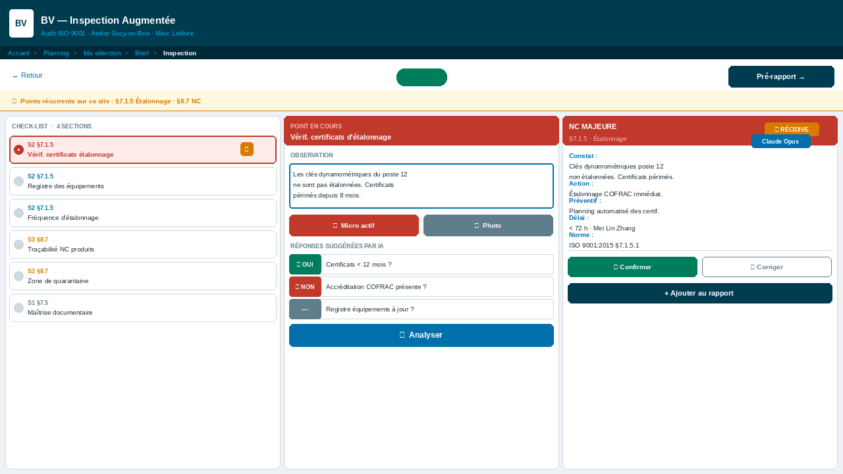
ACTE II · Inspection — Capture terrain, analyse IA, questions oui/non
ÉCRAN →
Bannière 🔁 récurrences
NC MAJEURE §7.1.5
3 questions Claude
Douleurs ③ ④ traitées
§7.1.5 + §8.7 rappelés avant même de commencer
Clés dynamométriques non étalonnées · certificats périmés 8 mois
Oui/Non contextualisées · réponses réinjectées dans l'analyse
Récidive détectée · constat objectif généré par l'IA

Slide 15
BV
ACTE II — Résultat de l'analyse IA
Non-conformité majeure · Récidive · Capitalisation de l'expertise
NC MAJEURE — §7.1.5 Étalonnage et surveillance des équipements de mesure
CAPITALISATION + ARTICLES RAG
Constat : Clés dynamométriques poste 12 non étalonnées. Certificats périmés depuis 8 mois.
Action corrective : Étalonnage COFRAC immédiat des équipements concernés.
Action préventive : Mise en place d'un planning automatisé de suivi des certificats.
Délai : Sous 72 h · Responsable : Mei Lin Zhang
Source norme : ISO 9001:2015 §7.1.5.1 — extrait verbatim au survol
👍 Confirmer Marc valide le diagnostic — il entre dans la base
✏️ Corriger Marc ajuste — sa correction est enregistrée
23 ans d'expertise BV capturés et redistribuables
Articles ISO Mis à jour au clic sur l'item de check-list
Tooltip RAG Extrait verbatim de la norme au survol
Explicabilité Réponse directe à l'exigence CDC
🔁 RÉCIDIVE — NC déjà signalée en nov. 2024
Claude Opus · GEP Capgemini
Douleurs traitées : ③ Historique exploité (🔁 récidive) · ④ Constats objectifs · ① Expertise capitalisée
2ème constat : NC MINEURE §8.7 — Zone de quarantaine non délimitée, pièces NC mélangées aux pièces valides.

Slide 16
ACTE III
Après l'audit — Le Rapport
T 6:00 · Le rapport est déjà là. Sur place. Pas ce soir — maintenant.

Slide 17
BV
ACTE III — Rapport instantané
Sur site, en temps réel — plus de soirée de rédaction — T 6:00
ACTE III · APRÈS
SYNTHÈSE DU RAPPORT
ACTIONS DISPONIBLES
⬆ LE GESTE QUI FERME LA BOUCLE
2
NC MAJEURES
✏️ Modifier Marc relit et ajuste une formulation — l'IA propose, l'auditeur décide
🔒 Anonymiser RGPD — les noms disparaissent de l'aperçu en un clic
⬇ Télécharger Export Word (.docx) généré par le backend
✍️ Signer Validation contradictoire — signature manuscrite Mei Lin Zhang
⬆ Portail RATP Envoi du rapport signé → portail fournisseur RATP
Clic sur « ⬆ Portail RATP »
→ Génère le .docx (backend)
→ Encode en base64
→ Crée un document fromBV
→ Stocke dans localStorage
Le bouton passe à :
« ✓ Transmis au portail »
Marc quitte le site.
Le rapport est déjà chez RATP.
0
NC MINEURES
0
OBSERVATIONS
0
CONFORMES
GRILLE DE CONFORMITÉ
§7.1.5 Étalonnage
18%
§8.7 Non-conformités
42%
§7.5 Documentation
80%
§7.2 Compétences
85%
Douleur traitée : ⑤ Rapport généré sur place — la soirée de rédaction a disparu

Slide 18
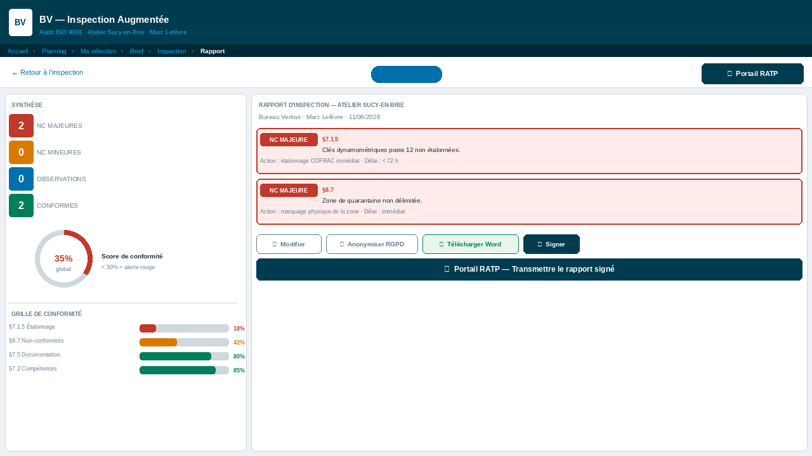
ACTE III · Rapport — Synthèse, grille conformité, signature, envoi portail
ÉCRAN →
Score 35% — alerte rouge
Actions disponibles
⬆ Portail RATP
Douleur ⑤ traitée
§7.1.5 à 18% · §8.7 à 42% · barres colorées par seuil
Modifier · Anonymiser RGPD · Télécharger Word · Signer
Un clic → rapport transmis directement chez Mei Lin Zhang
La soirée de rédaction de Marc a disparu

Slide 19
ÉPILOGUE
La boucle se referme
T 7:00 · Mei Lin Zhang se connecte au portail RATP

Slide 20
BV
ÉPILOGUE — La boucle se referme
Portail fournisseur RATP · Mei Lin Zhang — T 7:00
Mei Lin Zhang se connecte — et trouve le rapport de Marc
AVANT L'AUDIT — Documents déposés par Mei Lin Zhang
NOUVEAU · Rapport d'audit · Badge Bureau Veritas
✓ CR_Audit_nov_2024.docx
Compte-rendu · pré-analysé par Claude
✓ Procedures_etalonnage_v3.pdf
Procédure interne · équipements périmés
✓ Plan_qualite_2025.pdf
Plan qualité · budget non alloué
Type : Rapport d'audit BV · Badge bleu Bureau Veritas
Analyse : 2 NC majeures · clauses §7.1.5 et §8.7
Actions : Étalonnage COFRAC < 72 h · Zone quarantaine
Fichier : ⬇ Télécharger le .docx signé — disponible
Persistance : localStorage — survit à F5 + changement de compte
→
Catégories : Audit & Inspection · Procédures · Sécurité & Risques
RATP dépose → BV audite → le rapport revient à RATP
Une seule plateforme · Un seul moteur IA · La boucle est complète

Slide 21
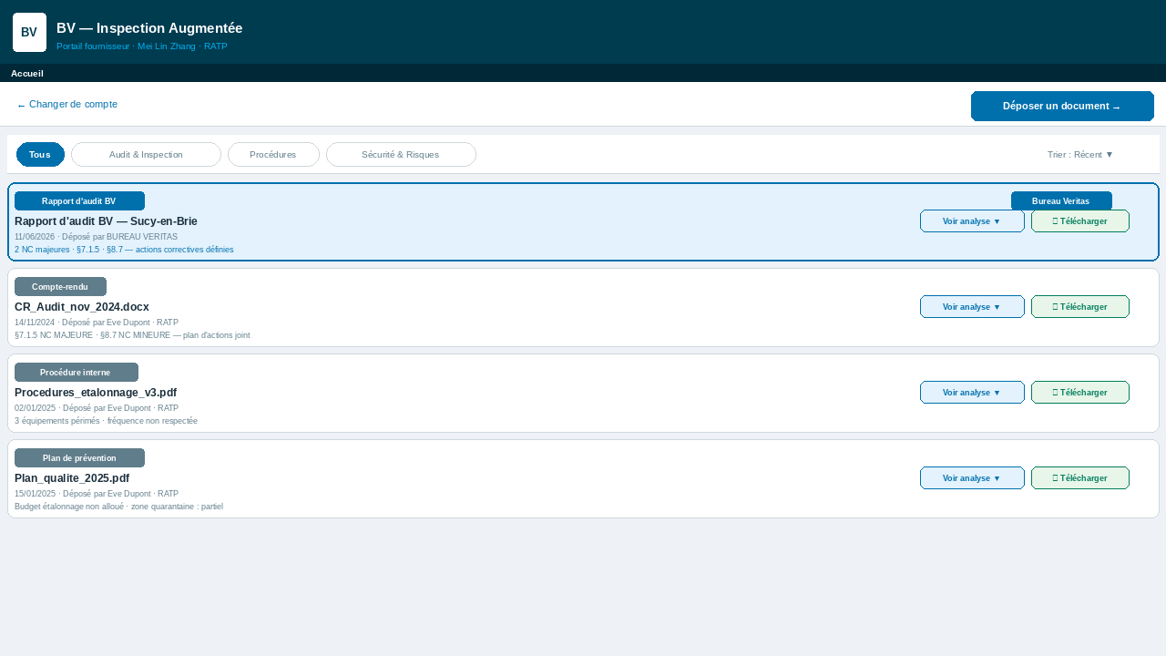
ÉPILOGUE · Portail RATP — Mei Lin Zhang reçoit le rapport de Marc
ÉCRAN →
Badge Bureau Veritas
Analyse instantanée
⬇ Télécharger
Boucle complète
Le rapport de Marc apparaît en tête de liste
2 NC majeures · actions · clauses à risque déjà visibles
Le .docx signé est récupérable en un clic
RATP dépose → BV audite → rapport revient à RATP

Slide 22
Les cinq promesses — toutes tenues
UC 28 — Inspection Augmentée · Code Resonance · Hackathon Capgemini × Anthropic 2026
①
Standardisation
90% PAPERASSE
Check-list générée — chaque auditeur part avec la même base.
10% TERRAIN
Gain de temps
↕ INVERSÉ
②
Brief en 30 s, rapport sur place. La soirée de rédaction : supprimée.
10% PAPERASSE
90% TERRAIN
③
Respect des normes
Chaque constat sourcé — l'article exact ISO à l'écran, verbatim.
≈ 24 000 h / an
④
Capitalisation expertise
potentiel récupéré
Confirmer/Corriger — 23 ans d'expertise BV capturés et redistribués.
⑤
Qualité & traçabilité
Tout est daté, sourcé, signé. Explicabilité native — exigence CDC.
Merci. · Philippe Gragnic · Habib Koffi · Véronique Poilane Zhang
Équipe Code Resonance

